Slide 1
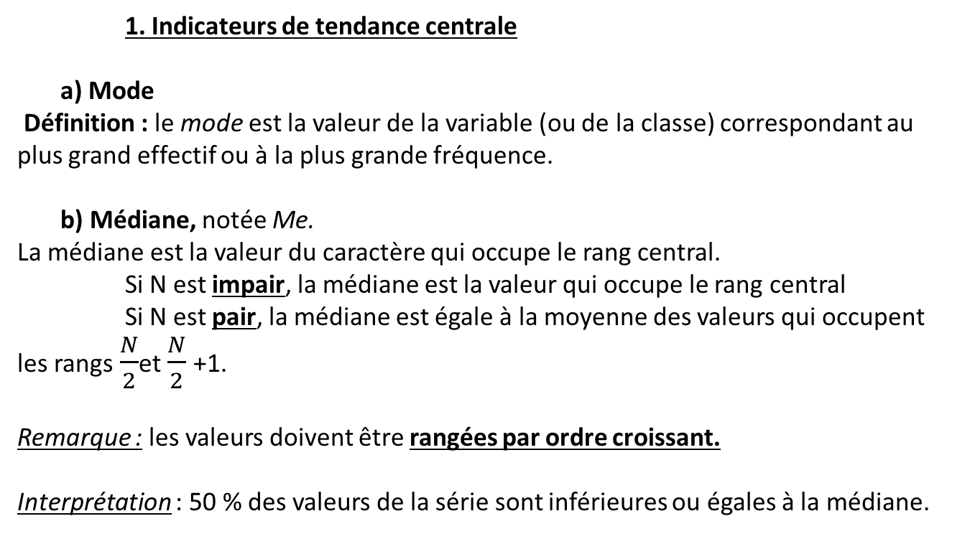
Chapitre 1 : Statistiques
1. Indicateurs de tendance centrale
a) Mode
Définition : le mode est la valeur de la variable (ou de la classe) correspondant au plus grand effectif ou à la plus grande fréquence.
b) Médiane, notée Me.
La médiane est la valeur du caractère qui occupe le rang central.
Si N est impair, la médiane est la valeur qui occupe le rang central
Si N est pair, la médiane est égale à la moyenne des valeurs qui occupent les rangs $\frac{N}{2}$et $\frac{N}{2}$+1.
Remarque : les valeurs doivent être rangées par ordre croissant.
Interprétation : 50 % des valeurs de la série sont inférieures ou égales à la médiane.

Slide 2
Chapitre 1 : Statistiques
Exemple : soit la série : 2 ; 8 ; 7 ; 9 ; 4 ; 10 ; 11 ; 2 ; 6 ; 5 ; 15 ; 12
Médiane : ordre croissant : 2 ; 2 ; 4 ; 5 ; 6 ; 7 ; 8 ; 9 ; 10 ; 11 ; 12 ; 15
Effectif : N=12, c’est pair;
N/2=12/2 = 6 N/2+1 = 7
La médiane est donc la moyenne entre 7 et 8 donc Médiane = 7,5
Ainsi 50 % des valeurs sont inférieures à 7,5; 50 % sont supérieures.
6ème valeur
7ème valeur

Slide 3
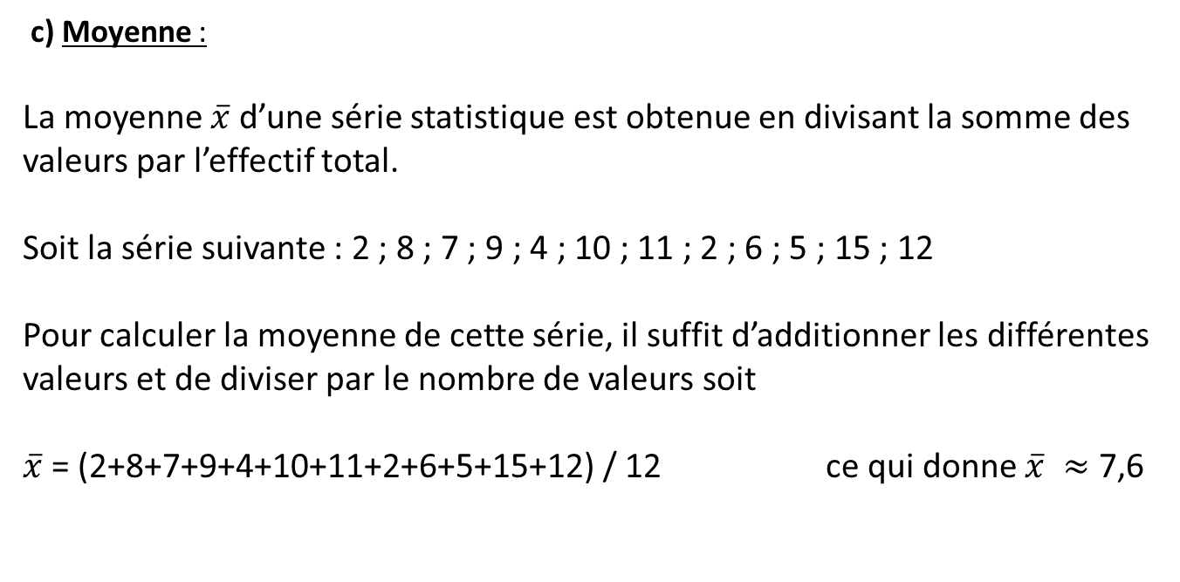
Chapitre 1 : Statistiques
c) Moyenne :
La moyenne $\overline{x}$ d’une série statistique est obtenue en divisant la somme des valeurs par l’effectif total.
Soit la série suivante : 2 ; 8 ; 7 ; 9 ; 4 ; 10 ; 11 ; 2 ; 6 ; 5 ; 15 ; 12
Pour calculer la moyenne de cette série, il suffit d’additionner les différentes valeurs et de diviser par le nombre de valeurs soit
$\overline{x}$= (2+8+7+9+4+10+11+2+6+5+15+12) / 12 ce qui donne $\overline{x} ≈$ 7,6

Slide 4
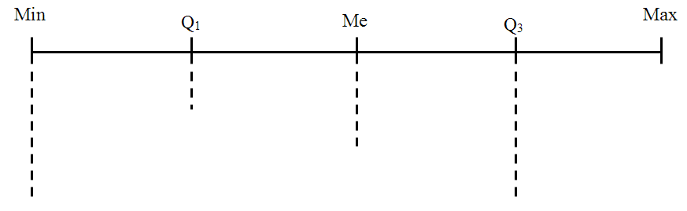
Chapitre 1 : Statistiques
Indicateurs de dispersion :
L’étendue e d’une série statistique est la différence entre la plus grande et la plus petite valeur de la série.
Le premier quartile Q₁ et le troisième quartile Q₃ sont les deux plus petites valeurs de la série telles qu’au moins 25 %, pour Q₁ , et 75 %, pour Q₃ , des valeurs leur soient inférieures ou égales.
25 %
50 %
75 %

Slide 5
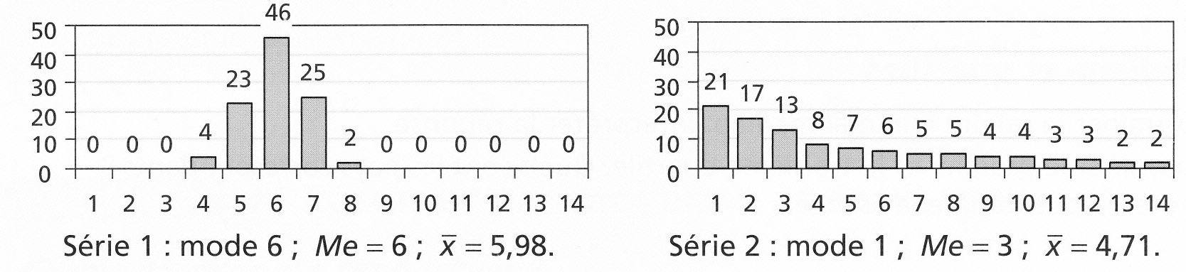
Chapitre 1 : Statistiques
L’écart interquartile Q₃ – Q₁ est un indicateur de dispersion associé à la médiane.
Interprétation : plus l’écart interquartile est grand plus la dispersion est importante
L’écart-type σ (sigma), est un indicateur de dispersion associé à la moyenne.
Interprétation : plus l’écart-type est grand plus la dispersion est importante.
Exemple :
Quelle série statistique a la plus grande dispersion ? Justifier.
La série 2 a la plus grande dispersion. En effet, d’abord on le voit sur le graphique, ensuite, on voit que les indicateurs de dispersion Q₃-Q₁ et σ sont plus grands pour la série 2 que pour la série 1.

Slide 6
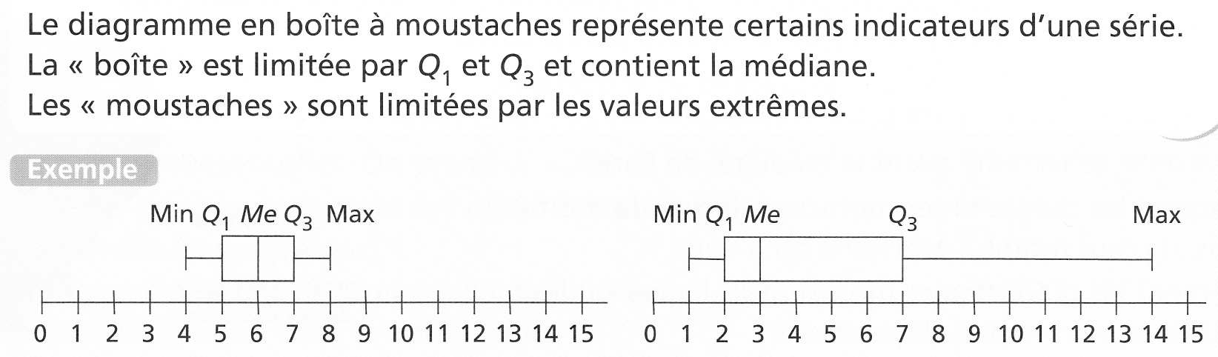
Chapitre 1 : Statistiques
Diagramme en boîte à moustaches
On voit bien que la série 2 a une plus grande dispersion que la série 1.

